Slide 1
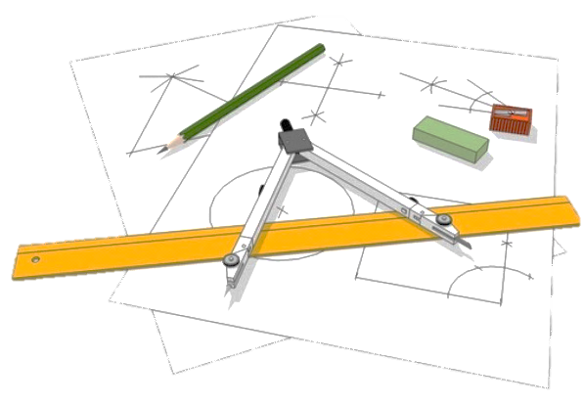
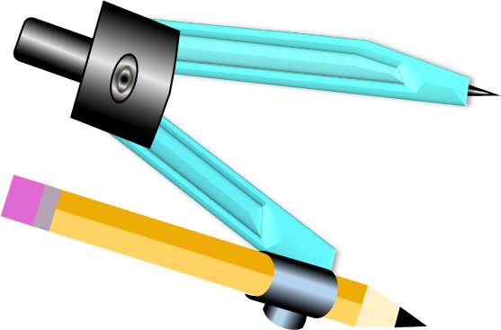
মাল্টিমিডিয়া ক্লাশে স্বাগতম
Notes:
আনন্দের সাথে স্বাগতম জানিয়ে সকলের খোজ খবর নিয়ে শ্রেণি কার্যক্রম শুরু করতে হবে। (মোঃ নাজমুল হক-nazhoq71@gmail.com)

Slide 2
শিক্ষক পরিচিতি
মোঃ নাজমুল হক
সহকারী শিক্ষক (গণিত)
শ্রীধরগুড়নই দাখিল মাদ্রাসা, আত্রাই, নওগাঁ
জেলা অ্যাম্বাসেডর, নওগাঁ ।
ইমেইলঃ nazhoq71@gmail.com
মোবাইলঃ ০১৭২৪-৬৬৭১৬৬
Notes:
(মোঃ নাজমুল হক-nazhoq71@gmail.com)

Slide 3
পাঠ পরিচিতি
বিষয়ঃ গণিত
শ্রেণিঃ অষ্টম
অধ্যায়ঃ অষ্টম
অনুশীলনীঃ ৮.২
পাঠঃ চতুর্ভুজ অঙ্কন
পাঠ্যাংশঃ রম্বস অঙ্কন
সময়ঃ ৪৫ মিনিট
তারিখঃ ২৩-০৪-২০২০ খ্রি.
Notes:
(মোঃ নাজমুল হক-nazhoq71@gmail.com)

Slide 4
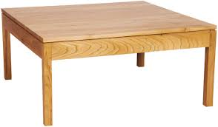
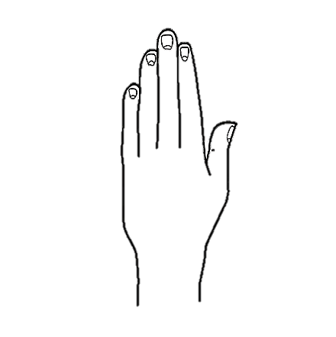
নিচের চিত্রগুলো দেখ ও চিন্তা কর
ধন্যবাদ, উত্তর সঠিক হয়েছে
সবগুলো চিত্র চতুর্ভুজ আকৃতির
সবগুলোর মাঝে মিল খুজে পেলে হাত উঠাও তারপর বল।
Notes:
(মোঃ নাজমুল হক-nazhoq71@gmail.com)

Slide 5
কী দেখতে পাচ্ছো?
কী দেখতে পাচ্ছো?
ঘুড়ি উড়ানো
রম্বস আকৃতির
ঘুড়িটি কী আকৃতির?
Notes:
(মোঃ নাজমুল হক-nazhoq71@gmail.com)

Slide 6
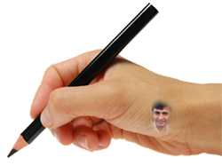
লক্ষ্য কর
রম্বস
অঙ্কন
nazhoq71
nazhoq71
nazhoq71@gmail.co
nazhoq71@gmail.co
কী দেখতে পেলে?
Notes:
অ্যানিমেশন শেষ হওয়ার পর মাউসে ক্লিক করতে হবে । (মোঃ নাজমুল হক-nazhoq71@gmail.com)

Slide 7
আজকের পাঠ
রম্বস অঙ্কন
Notes:
(মোঃ নাজমুল হক-nazhoq71@gmail.com)

Slide 8
শিখন ফল
পাঠ শেষে শিক্ষার্থীরা…
১
রম্বস কী তা বলতে পারবে;
২
৩
রম্বসের একটি বাহুর দৈর্ঘ্য ও একটি কোণ দেয়া থাকলে রম্বসটি আঁকতে পারবে।
কম্পাসের সাহায্যে বিভিন্ন কোণ আঁকতে পারবে;
Notes:
(মোঃ নাজমুল হক-nazhoq71@gmail.com)

Slide 9
চতুর্ভুজগুলোর মধ্যে কোনটি রম্বস?
আয়াতক্ষেত্র
বর্গক্ষেত্র
সামান্তরিক
1
2
3
সামান্তরিক
রম্বস
ট্রাপিজিয়াম
4
5
6
Notes:
শিক্ষার্থীরা যেই নম্বর বলবে সেই নম্বরের উপর মাউস পয়েন্টার রেখে ক্লিক করতে হবে । উত্তর সঠিক হলে শিক্ষার্থীদের উৎসাহ দিতে হবে।(মোঃ নাজমুল হক-nazhoq71@gmail.com)

Slide 10
চতুর্ভুজগুলোর মধ্যে কোনটি রম্বস?
আয়াতক্ষেত্র
বর্গক্ষেত্র
সামান্তরিক
1
2
3
সামান্তরিক
রম্বস
ট্রাপিজিয়াম
4
5
6
Notes:
(মোঃ নাজমুল হক-nazhoq71@gmail.com)

Slide 11
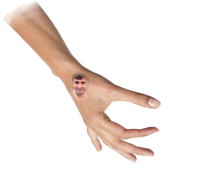
লক্ষ্য কর
১২ সে মি
১২ সে মি
সন্নিহিত বাহু
সন্নিহিত বাহুদ্বয়ের দৈর্ঘ্য কত?
সামান্তরিকের মত রম্বসের বিপরীত বাহু সমান্তরাল কিন্তু সন্নিহিত বাহুগুলো সমান অর্থাৎ এর চারটি বাহুই সমান।
Notes:
একটু অপেক্ষা করে ক্লিক করতে হবে ।(মোঃ নাজমুল হক-nazhoq71@gmail.com)

Slide 12
একক কাজ
রম্বস কী ?
12
1
11
সময়ঃ ৩ মিনিট
2
10
9
3
8
4
7
5
6
Notes:
শিক্ষার্থীদের নির্ধারিত সময়টুকু লেখার সুযোগ দিতে হবে ।(মোঃ নাজমুল হক-nazhoq71@gmail.com)

Slide 13
সমাধান
রম্বসঃ যে সামান্তরিকের সন্নিহিত বাহুগুলো সমান অর্থাৎ, বিপরীত বাহুগুলো সমান্তরাল এবং চারটি বাহু সমান তাকে রম্বস বলে।
Notes:
শিক্ষার্থীরা উত্তর মিলিয়ে নেবে ।(মোঃ নাজমুল হক-nazhoq71@gmail.com)

Slide 14
লক্ষ্য কর
লম্ব- এর মত ।
চিত্রটি কিসের মত ?
Notes:
অ্যানিমেশন শেষ হওয়ার পর ক্লিক করতে হবে ।(মোঃ নাজমুল হক-nazhoq71@gmail.com)

Slide 15
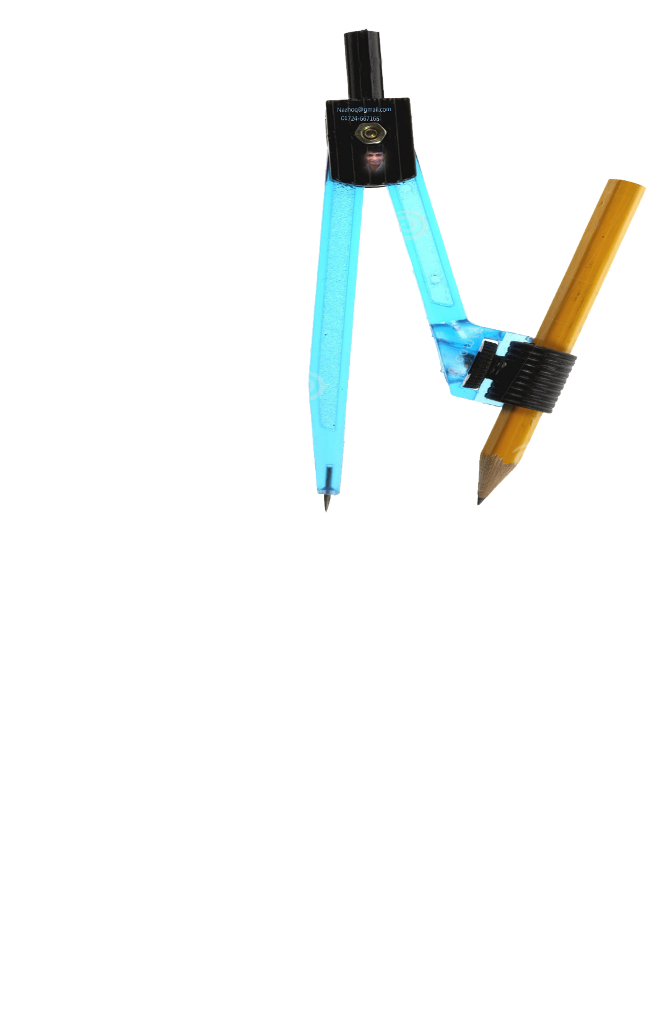
লক্ষ্য কর
কত ডিগ্রী কোণ অঙ্কন করা হলো?
কত ডিগ্রী কোণ অঙ্কন করা হলো?
৯০ ডিগ্রী
Notes:
অ্যানিমেশন শেষ হওয়ার পর ক্লিক করতে হবে ।(মোঃ নাজমুল হক-nazhoq71@gmail.com)

Slide 16
কোণের সমদ্বিখন্ডক
তোমরা কী বলতে পারবে কত ডিগ্রী কোণ অঙ্কন করা হলো ?
কী আঁকা হলো?
Notes:
অ্যানিমেশন শেষ হওয়ার পর ক্লিক করতে হবে ।(মোঃ নাজমুল হক-nazhoq71@gmail.com)

Slide 17
জোড়ায় কাজ
কম্পাসের সাহায্যে কোণ অঙ্কন কর।
12
1
11
সময়ঃ 5 মিনিট
2
10
9
3
8
4
7
5
6
Notes:
শিক্ষার্থীদের নির্ধারিত সময়টুকু লেখার সুযোগ দিতে হবে ।(মোঃ নাজমুল হক-nazhoq71@gmail.com)

Slide 18
রম্বসের একটি বাহু
রম্বস
x
রম্বসের একটি কোণ
Notes:
(মোঃ নাজমুল হক-nazhoq71@gmail.com)

Slide 19
লক্ষ্য কর
যে পারবে বোর্ডে অঙ্কন করে দেখাও
এবার দেখে নিই
এবার মনোযোগ দিয়ে দেখো
একজন বোর্ডে এসো
এবার দেখে নিই
তাহলে বলোতো কী অঙ্কিত হলো?
তোমরা কেউ অঙ্কনটুকুর বিবরণ দিতে পারবে ?
কী আঁকা হলো ?
F
a
ABCD একটি রম্বস
C
D
x
A
B
E
a=AB রেখাংশ কেটে দেখাও
A বিন্দুতে কোণ x=কোণ EAF আঁকি
AF থেকে AD=AB=a অংশ কেটে নিই । B ও D বিন্দুকে কেন্দ্র করে AB=a ব্যসার্ধ নিয়ে দুটি বৃত্তচাপ আঁকি। বৃত্তচাপ দুটি পরষ্পর C বিন্দুতে ছেদ করে। B,C ও D,C যোগ করি।
AE যেকোনো একটি রশ্মি
Notes:
অ্যানিমেশন শেষ হওয়ার পর ক্লিক করতে হবে ।(মোঃ নাজমুল হক-nazhoq71@gmail.com)

Slide 20
৫ জন করে দলে ভাগ হয়ে আলোচনা করে পোস্টার পেপারে আঁকি (চিহ্ন ও বিবরণ সহ)।
অঙ্কন শেষে প্রতি দল থেকে একজন দলনেতা এসে উপস্থাপন করি।
দলীয় কাজ
রম্বসের একটি বাহু 5 সে.মি. ও একটি কোণ ; রম্বসটি আঁক।
Notes:
শিক্ষার্থীদের প্রতিটি গ্রুপে পোস্টার পেপার ও কলম দিতে হবে ।(মোঃ নাজমুল হক-nazhoq71@gmail.com)

Slide 21
সমাধান
সাধারণ নির্বচন: রম্বসের একটি বাহু 5 সে.মি. ও একটি কোণ দেওয়া আছে, রম্বসটি আঁকতে হবে।
5 সে.মি
Notes:
(মোঃ নাজমুল হক-nazhoq71@gmail.com)

Slide 22
a 5 সে.মি
x
বিশেষ নির্বচন: মনেকরি, রম্বসের একটি বাহুর দৈর্ঘ্য a = 5 সে.মি. ও একটি ∠x= দেওয়া আছে। রম্বসটি আঁকতে হবে।
Notes:
(মোঃ নাজমুল হক-nazhoq71@gmail.com)

Slide 23
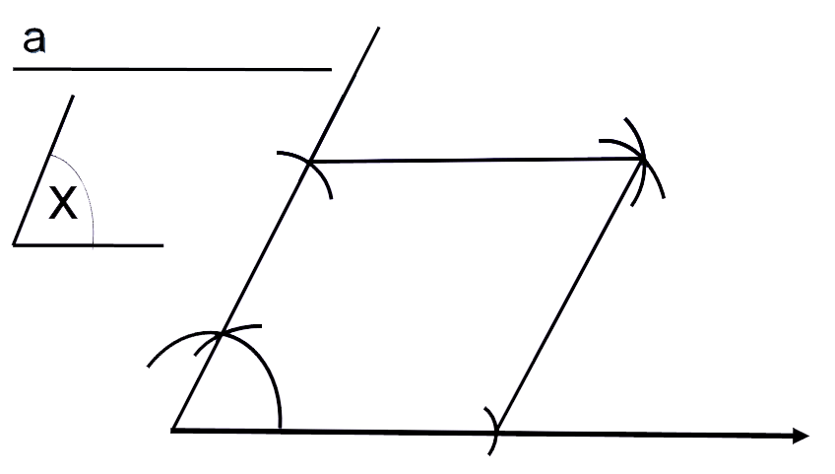
F
D
A
B
E
C
আঙ্কনের বিবরনঃ (১)যে কোনো রশ্মি BE থেকে BC=a নিই। B বিন্দুতে আঁকি। BF থেকে BA=a নিই।
(২) A ও C বিন্দুকে কেন্দ্র করে a এর সমান ব্যাসার্ধ এর অভ্যন্তরে দুইটি বৃত্তচাপ আঁকি। এই বৃত্ত চাপদ্বয় পরস্পর D বিন্দুতে ছেদ করে । এখন A,D এবং C,D যোগ করি। তাহলে ABCD-ই উদ্দিষ্ট রম্বস।
Notes:
(মোঃ নাজমুল হক-nazhoq71@gmail.com)

Slide 24
মূল্যায়ন
৩।নিচের কোনটি সঠিক ?
(i) দুইটি সন্নিহিত বাহু দেওয়া থাকলে আয়ত আঁকা যায়।
(ii) বর্গের একটি বাহু দেওয়া থাকলে বর্গটি আঁকা যায়।
(iii) রম্বসের একটি বাহু ও একটি কোণ দেয়া থাকলে রম্বসটি আঁকা যায়।
(ক) (i) ও (ii)
(খ) (i) ও (iii)
(গ) (ii) ও (iii)
(ঘ) (i) , (ii) ও (iii)
১। রম্বসের জন্য কোনটি সঠিক?
(ক) বিপরীত বাহুগুলো অসমান্তরাল
(খ) একটি কোণ সমকোণ হলে, তা বর্গ
(গ) বিপরীত বাহুদ্বয় অসমান
(ঘ) কর্ণদ্বয় পরস্পর সমান
২। কম্পাসের সাহায্যে সহজে কত ডিগ্রী যায় আঁকা যায় ?
(ক) ৪৫
(খ) ৫০
(গ) ৮০
(ঘ) ১০০
৪। একটি চতুর্ভুজ আঁকতে কয়টি অনন্য নিরপেক্ষ উপাত্তের প্রয়োজন?
(ক) ৩ টি
(খ) ৪ টি
(গ) ৫টি
(ঘ) ৬ টি
Notes:
উত্তর দেওয়া শেষ হওয়ার পর মাউসে ক্লিক করতে হবে ।(মোঃ নাজমুল হক-nazhoq71@gmail.com)

Slide 25
বাড়ির কাজ
রম্বসের একটি বাহু 3.5 সে.মি. ও একটি কোণ ; রম্বসটি আঁক।
নিজ খাতায় লিখে নাও
Notes:
শিক্ষার্থীরা বাড়ির কাজ নিজ খাতায় লিখে নিবে এবং বাড়ি থেকে সমাধান করে নিয়ে আসবে ।(মোঃ নাজমুল হক-nazhoq71@gmail.com)

Slide 26
সবাইকে ধন্যবাদ
Notes:
সবাইকে ধন্যবাদ জানিয়ে আনন্দের সাথে উপকরণ গুছিয়ে নিয়ে সময় শেষ হওয়ার সাথে সাথে শ্রেণি কক্ষ ত্যাগ করতে হবে।(মোঃ নাজমুল হক-nazhoq71@gmail.com)

